Slide 1
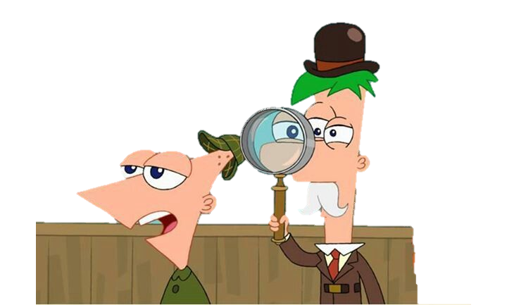
OBJETIVO: Aplicar estrategias de comprensión lectora como: antes y después de la lectura y definición de palabras, a través de un texto de misterio.
Prof. Javiera Zúñiga Q

Slide 2
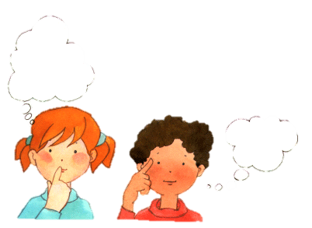
Recordemos:
¿Qué géneros conocemos?
¿Qué características tiene el género narrativo?
¿Qué es el misterio?

Slide 3
Veamos el siguiente video:
Haz clic en el siguiente link y pon mucha atención a la historia que ahí te contarán:
- https://www.youtube.com/watch?v=Yza-0dovXdg

Slide 4
En relación a lo visto anteriormente
Cuentos de misterio
Subgénero narrativo
Puede ser real o ficticio
Existe una tensión constante durante la lectura
Ocurren hechos inesperados
Tiene un orden lógico (inicio, desarrollo y desenlace)
En el desenlace puede quedar un final abierto o se puede resolver el misterio finalmente
El video que acabas de ver, corresponde a un cuento de misterio. Veamos de que se trata esto:
Si un texto se titula “El equipaje” ¿de qué crees que se puede tratar la historia?

Slide 5
Leamos en conjunto:

Slide 6
Analicemos nuestra comprensión:
Dirígete a tu guía de actividades y resuelve las preguntas que ahí aparecen
Ten en cuenta la pregunta que hicimos antes de leer el cuento.
Es importante que releas el texto y verás que tendrás una mejor comprensión la segunda vez que lo leas.
Busca sinónimos que tu conozcas y que te ayuden a comprender mejor tu lectura.

Slide 7
Beneficios:
Ayuda a comprender mejor los textos e indicaciones.
Nos ayuda a tener una mejor comunicación con nuestro entorno.
Tener una buena comprensión lectora, ayudará a ampliar tu vocabulario.
Las estrategias te ayudarán a comprender cosas que no entendías.
Existen textos que pueden captar tu atención, solo necesitas motivarte por leer .
Hay muchos tipos de textos que pueden interesar referente a tus gustos

Slide 8
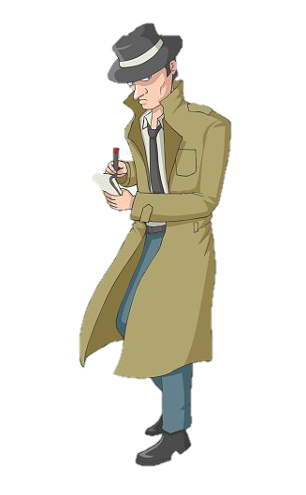
¡MUCHAS GRACIAS!
HASTA LA PRÓXIMA…

